Slide 1
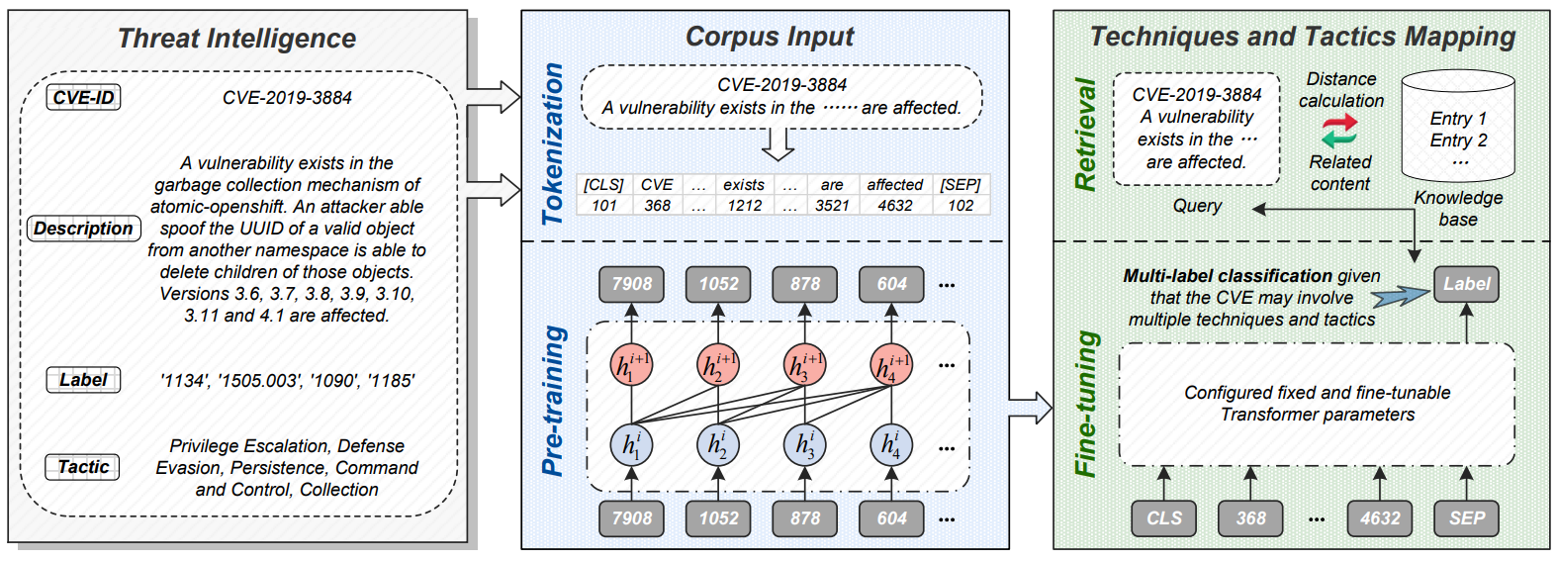
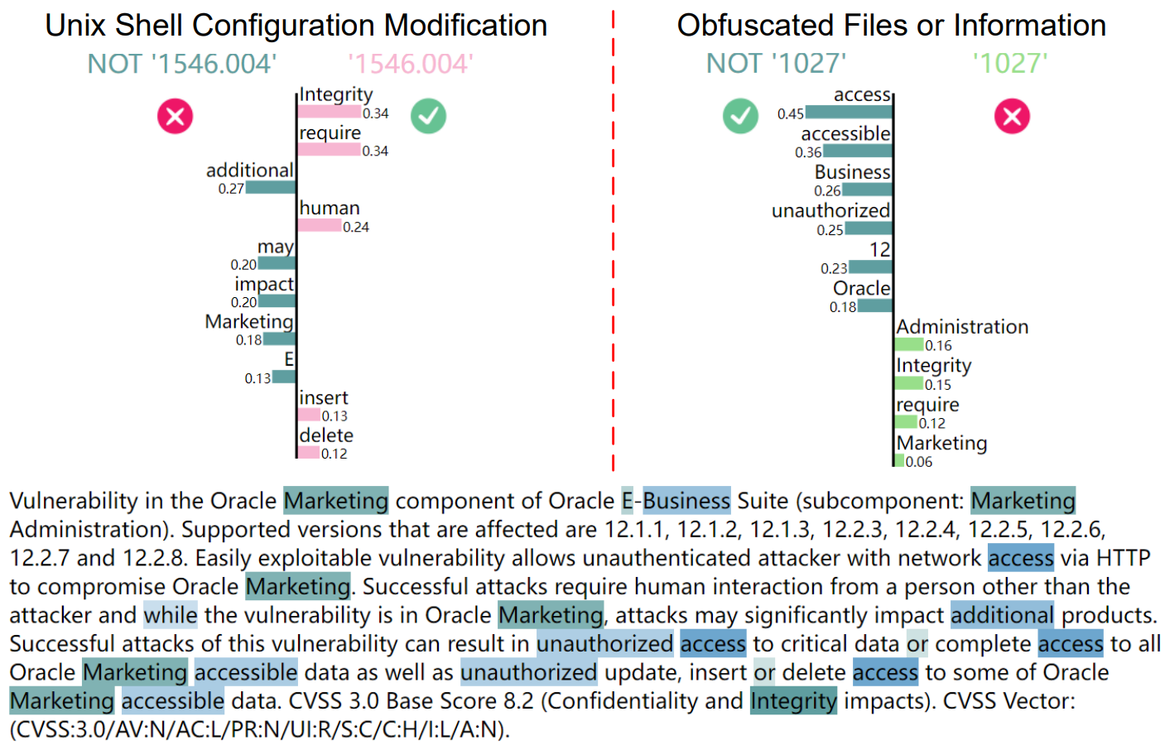
二
代表成果：大模型赋能安全分析
1
面向网络安全场景的大语言模型威胁情报分析方法
将 CVE 自动映射到 ATT&CK 框架中的攻击战术与技术。该方法将这一任务建模为多标签分类问题，以适应一个漏洞可能对应多种攻击技术的实际情况。
文本向量化/数据增强/外部知识库检索
关键语义归因解释
CyberLLM 相比 7 种代表性现有方法具有更好的映射效果，消融实验和可解释性分析验证了数据增强与检索信息的有效性
CyberLLM：Enable Mapping CVE to Techniques and Tactics of Cyber Threats via Large Language Model（DASFAA 2025, CCF B会议）

